Slide 1














Slide 2




- Viết được đoạn văn tả ngôi nhà của gia đình.
- Cảm nhận được tình cảm gắn bó và sự sẻ chia giữa các thành viên trong gia đình, trong cuộc sống hàng ngày.

Slide 3



Slide 4
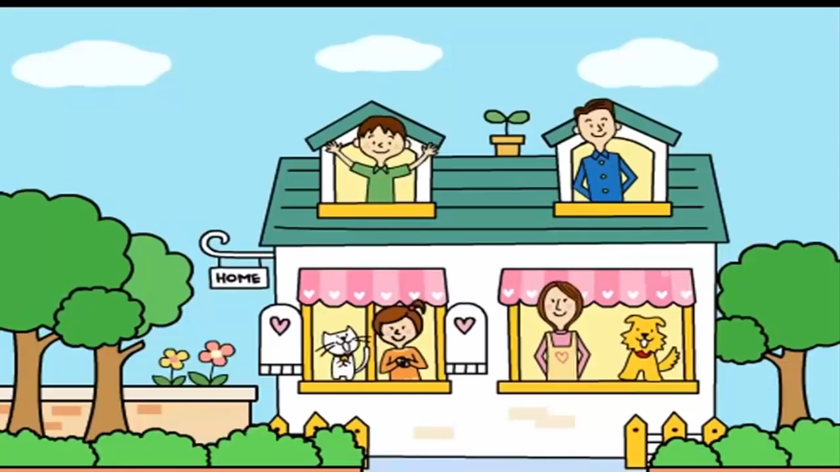

Slide 5


Slide 6

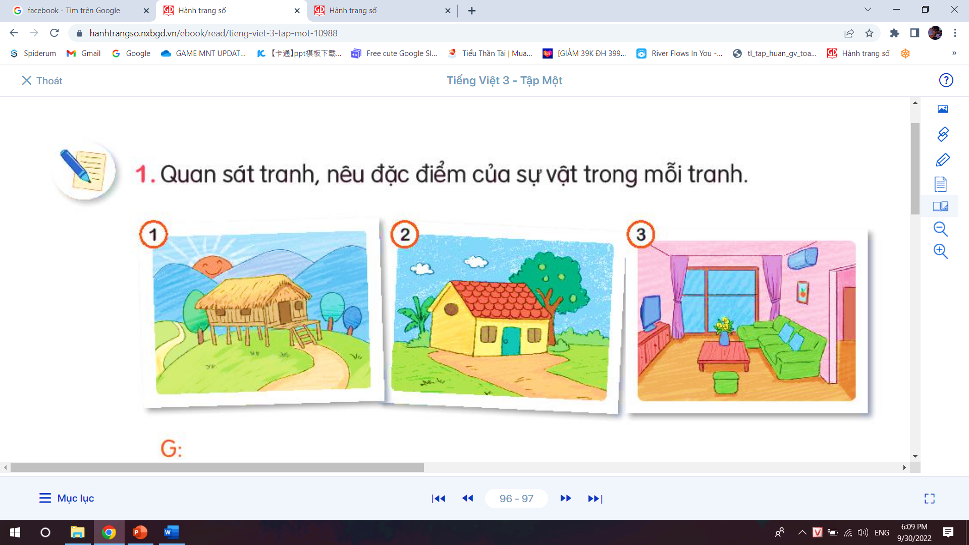
Quan sát tranh, nêu đặc điểm của sự vật trong mỗi tranh
Bài 1

Slide 7

Gợi ý
- Ngôi nhà trong tranh thuộc loại nhà gì?
- Ngôi nhà đó có những đặc điểm gì nổi bật? (hình dạng, màu sắc, cảnh vật xung quanh,…)
- Em có cảm nghĩ gì khi quan sát ngôi nhà đó?

Slide 8
+ Ngôi nhà trong tranh là nhà sàn
+ Ngôi nhà được xây bằng gỗ, tre, nứa,…
+ Xung quanh là đồi núi trập trùng.
+ Đây là ngôi nhà của những người sống ở vùng núi.

Slide 9
+ Ngôi nhà trong bức tranh là ngôi nhà cấp bốn ở vùng nông thôn.
+ Ngôi nhà được sơn tường màu vàng, mái ngói đỏ tươi.
+ Xung quanh ngôi nhà là cây cối, vườn tược.
+ Bức tranh về ngôi nhà này đem lại cho em cảm giác bình dị, yên bình.

Slide 10
+ Ngôi nhà trong tranh là ngôi nhà ở thành phố
+ Ngôi nhà có những thiết bị hiện đại như ti vi màn hình phẳng, điều hòa,…
+ Tường của ngôi nhà được sơn màu hồng.
+ Ngôi nhà này mang lại cho em cảm giác tiện nghi.

Slide 11


Slide 12
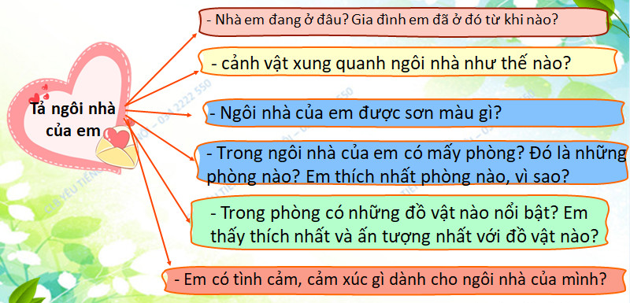
Viết đoạn văn tả ngôi nhà của em
Bài 2

Slide 13
Viết đoạn văn tả ngôi nhà của em
Bài 2
Ngôi nhà của gia đình em vừa được xây một năm trước. Nó gồm có ba tầng và rất rộng rãi. Phía trước nhà có một khoảng sân. Bên ngoài, nhà được sơn màu xanh dương. Bên trong, các phòng được sơn màu vàng nhạt. Tầng thứ nhất gồm có phòng khách, phòng bếp và phòng ngủ của bố mẹ em. Tầng thứ hai gồm có phòng thờ, phòng đọc sách, phòng ngủ của em và chị gái. Các đồ dùng trong nhà đều còn rất mới. Trên cùng là tầng thượng có rất nhiều cây cảnh của bố. Những lúc rảnh rỗi, cả gia đình em lại lên sân thượng ngồi hóng mát, trò chuyện. Em rất thích ngôi nhà mới của mình.
Gợi ý
Gợi ý

Slide 14

Trao đổi đoạn văn của em với bạn,
chỉnh sửa và bổ sung ý hay
Bài 3

Slide 15


Slide 16

Vẽ ngôi nhà em yêu thích. Viết 2 - 3 câu giới thiệu bức tranh của em.

Slide 17
- Viết được đoạn văn tả ngôi nhà của gia đình.
- Cảm nhận được tình cảm gắn bó và sự sẻ chia giữa các thành viên trong gia đình, trong cuộc sống hàng ngày.

Slide 18


Hoạt động tiếp nối
Hoàn thành đoạn văn.
Chuẩn bị bài mới.

Slide 19


